Slide 1
Правда о прошлом – ради настоящего и будущего
Учитель истории МОУ «СОШ № 17»
Рязанова Елена Юрьевна

Slide 2
ОБЩЕСТВЕННОЕ ДВИЖЕНИЕ «МЕМОРИАЛ»
1989 ГОД
ОСНОВНЫЕ НАПРАВЛЕНИЯ РАБОТЫ:
ВЫЯСНЯТЬ И ПУБЛИКОВАТЬ ИМЕНА ЖЕРТВ РЕПРЕССИЙ
ВЫЯВЛЯТЬ МЕСТА РАССТРЕЛОВ И ЗАХОРОНЕНИЙ
УСТАНАВЛИВАТЬ НА ЭТИХ МЕСТАХ ПАМЯТНЫЕ ЗНАКИ

Slide 3
ПРОГРАММА «ВИРТУАЛЬНЫЙ МУЗЕЙ ГУЛАГА»
СПИСОК О СУЩЕСТВУЮЩИХ ИЛИ СУЩЕСТВОВАВШИХ ЛАГЕРНЫХ ИЛИ ТЮРЕМНЫХ КЛАДБИЩАХ , МЕСТАХ РАССТРЕЛОВ И ТАЙНЫХ ЗАХОРОНЕНИЙ, КЛАДБИЩАХ СПЕЦПОСЕЛЕНЦЕВ И ССЫЛЬНЫХ, ИНТЕРНИРОВАННЫХ И ВОЕННОПЛЕННЫХ.
НА 2012 Г. ЗАФИКСИРОВАНО БОЛЕЕ 500 ТАКИХ МЕСТ, МНОГИЕ ИЗ КОТОРЫХ ОТЫСКАНЫ АКТИВИСТАМИ
«МЕМОРИАЛА».

Slide 4
ПАРАСЬКИНЫ ОЗЕРА

Slide 5
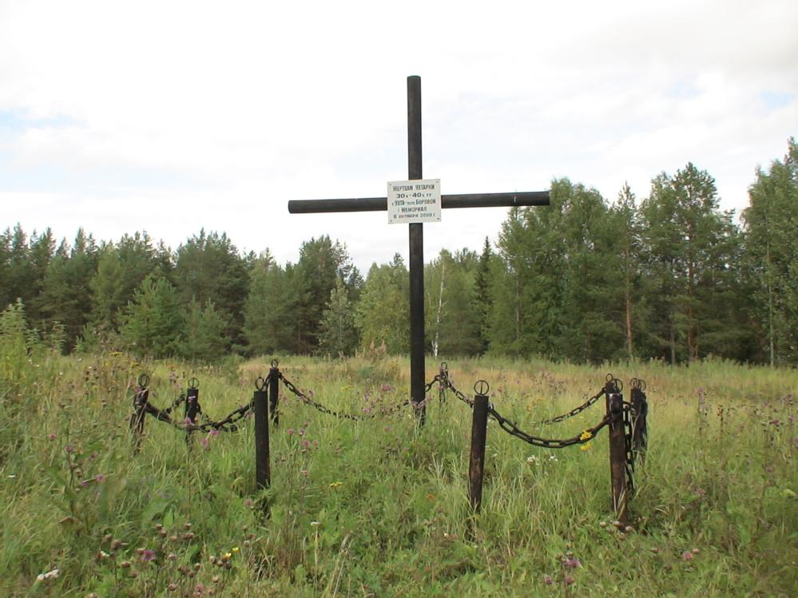
ПАМЯТНЫЙ КРЕСТ
Надпись на табличке: «Жертвам Ухтарки 30-х -40-х гг. УХТА – пос. Боровой. МЕМОРИАЛ 8 октября 2000г.»

Slide 6
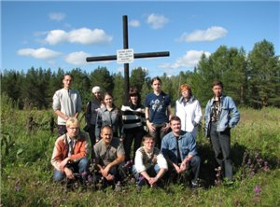
6 сентября 2007 г.газета «Республика»:
«Сыктывкарское и Ухто - Печорское общества «Мемориал» организовали поездку своих активистов и журналистов республиканских СМИ в район реки Ухтарка.
…О том, что это место посещается и чтится, говорят цветы у подножия памятного знака и его ухоженный вид».

Slide 7
ОБЛАГОРАЖИВАНИЕ ПАМЯТНОГО ЗНАКА

Slide 8
